Slide 1
6.4 均匀平面波对理想导体表面的斜入射
6.4.1 垂直极化波对理想导体表面的斜入射
6.4.2 平行极化波对理想导体表面的斜入射
Notes:
第一课
2025/11/21
第一课
1

Slide 2
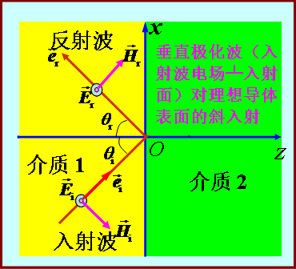
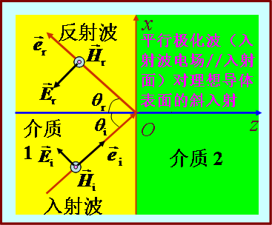
垂直极化波
入射波的电场┴入射面。
入射波的电场只有E_{y}分量，磁场有H_{x}和H_{z}分量。
平行极化波
入射波的电场//入射面。
入射波的电场有E_{x}和E_{z}分量，磁场只有H_{y}分量。
入射面
E
E
入射面（ ┴分界面）
入射波的波矢量与分界面法线矢量构成的平面。
E
i
i
//
r
//
反射波
入射波
E
r
k
k
i
θ
θ
r
E
⊥
i
r
E
i
r
⊥
x
分界面
θ
E
t
//
y
t
E
E
t
透射波
z
t
⊥
k
t
均匀平面波对理想介质分界面的斜入射
Notes:
任何一个线极化波/圆极化波/椭圆极化波可分解成两个线极化波的叠加。

Slide 3
设媒质1为理想介质，媒质2 为理想导电体，即
理想导体中无电磁场。
6.4.1 垂直极化波对理想导体表面的斜入射
媒质 2 的波阻抗为
垂直极化波
入射面： xoz 平面
电场只有Ey分量，磁场有Hx和Hz分量
媒质2中无透射波。
Notes:
全反射，无透射

Slide 4
媒质1中的合成波（媒质2中无折射波）
媒质1中合成波的特点
合成波是沿 x 方向的行波，其振幅沿z方向成驻波分布，是非均匀平面波；
合成波电场垂直于传播方向（x方向），而磁场则存在x分量，这种波称为横电波（即TE 波）（自由空间波） ；
在 处，合成波电场E₁= 0。
Notes:
垂直极化波：入射波的电场只有Ey分量，磁场有Hx和Hz分量。
【2区】电场为零，电磁波完全被反射，反射系数为 -1（电场反向）。
【1区】沿 x 方向传播的行波：
入射波和反射波在 x 方向（平行于界面）的波矢量分量相同；因此在 x 方向形成一个传播波，即沿界面方向有能量传输。
🔹 沿 z 方向形成驻波：
入射波和反射波在 z 方向（垂直于界面）的波矢量分量大小相等、方向相反；导致在 z 方向上形成驻波，即电场振幅随 z 变化，但不传播能量；
【在理想导体表面（z = 0）】电场必须为零（边界条件），所以驻波的第一个波节就在导体表面。

Slide 5
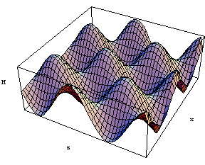
媒质1中的合成波（媒质2中无折射波）
合成波是沿 x 方向的行波，其振幅沿z方向成驻波分布，是非均匀平面波；
合成波电场垂直于传播方向（x方向），而磁场则存在x分量，这种波称为横电波（即TE 波）（自由空间波） ；
在 处，合成波电场E₁= 0。
x
y
O
z
Notes:
垂直极化波：入射波的电场只有Ey分量，磁场有Hx和Hz分量。

Slide 6
合成波的平均能流密度矢量

Slide 7
6.4.2 平行极化波对理想导体表面的斜入射
H_{i}
H_{r}
由于
E_{i}
θ_{i}
θ_{r}
ε , μ
E_{r}
x
σ → ∞
0
则
z
平行极化波
入射面： xoz 平面
电场有E_{x}和E_{z}分量，磁场只有H_{y}分量
媒质1中的合成波（媒质2中无折射波）
Notes:
全反射，无透射

Slide 8
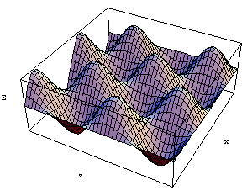
媒质1中合成波的特点（媒质2中无折射波）
合成波是沿 x 方向的行波，
其振幅沿 z 方向成驻波分
布，是非均匀平面波；
合成波磁场垂直于传播方
向（x方向），而电场则存在x分量，这种波称为横磁波，即TM 波（自由空间波） ；
x
O
在 处，
合成波电场的E_{1x}= 0。
z
Notes:
（导行波）波导TM模：在横截面内呈驻波分布，纵向为行波分布。
（自由空间波）平行极化波对理想导体斜入射的TM模：理想介质内的合成波是沿x方向的行波，其振幅沿z方向成驻波分布。分界面可理解wei

Slide 9
垂直极化波对理想导体表面的斜入射 ：TE波（自由空间波）：合成波电场垂直于传播方向（x方向），而磁场则存在x分量。
平行极化波对理想导体表面的斜入射 ： TM波（自由空间波）：合成波磁场垂直于传播方向（x方向），而电场则存在x分量。
（1区合成波都是沿 x 方向的行波，其振幅沿z方向成驻波分布，是非均匀平面波）
x
x
y
O
O
z
z
Notes:
合成波电场垂直于传播方向（x方向），而磁场则存在x分量，这种波称为横电波（即TE 波）（自由空间波）
合成波磁场垂直于传播方向（x方向），而电场则存在x分量，这种波称为横磁波（即TM波）（自由空间波）

Slide 10
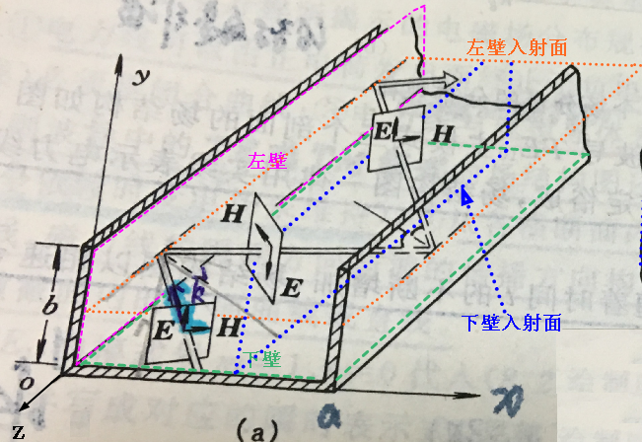
垂直极化的均匀平面波斜入射到波导左壁：TE模（导行波）
分界面：yoz平面
入射面：xoz平面
电场：y方向

Slide 11
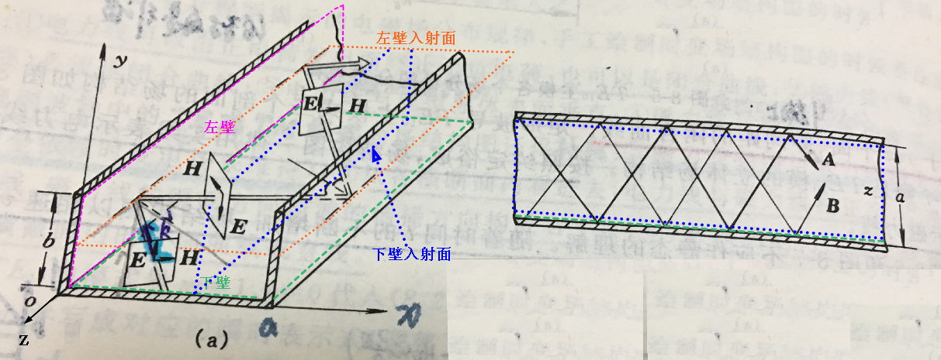
平行极化的均匀平面波斜入射到波导下壁：TM模（导行波）
分界面：xoz平面
入射面：yoz平面
电场：y方向

Slide 12
导波 系统 |  | 导行波 （有界） | ↔ | 自由空间波 （无界/半无界）
TEM模传输线 | 多导体传输线（例如：平行双线、同轴线、带状线及微带线） | TEM模式的导波：非色散波 均匀无耗长线工作状态：行波，纯驻波，行驻波 |  | 均匀平面波 | 均匀平面波在无界空间中的传播（行波）5.1&5.2 均匀平面波对理想导体分界面的垂直入射（纯驻波）6.1.2 均匀平面波对理想介质分界面的垂直入射（行驻波）6.1.1，6.1.3
TE模/TM模传输线 | 金属柱面波导（例如：矩形波导、圆波导、椭圆波导） | TE模式的导波：色散波/快波 |  | 非均匀平面波 | 垂直极化的均匀平面波对理想导体表面的斜入射（全反射）6.4.1（光学领域中称S偏振光）
 |  | TM模式的导波：色散波/快波 |  |  | 平行极化的均匀平面波对理想导体表面的斜入射（全反射） 6.4.2（光学领域中称P偏振光）
EH模传输线 | 例如：光纤、介质波导、介质镜像线 | EH模式（混合模式）的导波：色散波/慢波 | 不可类比 |  | 均匀平面波对理想介质分界平面的斜入射（全反射→表面波传输） 6.3.3
Notes:
光纤属于全反射介质波导，不是表面波传输线

